Slide 1
Micro Robot Developer Kit.
ชุดพัฒนาหุ่นยนต์ขนาดเล็ก

Slide 2
Micro Robot Developer Kit.
จัดทำโดย
นาย วิทยา ศุภวรางกูล รหัส 40010728
นาย เอนก กอธนสาร รหัส 40011051
อาจารย์ที่ปรึกษา
รศ. สมศักดิ์ มิตะถา

Slide 3
วัตถุประสงค์ของโครงงาน
สร้างชุดพัฒนาหุ่นยนต์ขนาดเล็ก
ศึกษาการใช้งานไมโครคอนโทรลเลอร์ MCS-51
แสดงในงานวิศวะลาดกระบังประยุกต์ 2000

Slide 4
ขอบเขตของโครงงาน
สร้างชุดพัฒนาหุ่นยนต์สำหรับหุ่นยนต์โดยที่มีความสามารถดังนี้
  สามารถถอดประกอบเฉพาะส่วนอินพุต/เอาต์พุตที่ต้องการได้
  ส่วนประกอบขั้นต้นคือ มอเตอร์ 2 ตัว สำหรับขับเคลื่อน,เซนเซอร์ อัลตราโซนิค และ เซนเซอร์อินฟราเรด
  ส่วนประกอบที่ทำงานคล้ายกันต้องสามารถแทนที่กันได้โดยที่ไม่ต้องเปลี่ยนโปรแกรมการทำงานของหุ่นยนต์
สร้างหุ่นยนต์จากชุดพัฒนาหุ่นยนต์ 2 แบบ
  หุ่นยนต์หลบหลีกสิ่งกีดขวางที่สามารถโปรแกรมได้
  หุ่นยนต์เดินตามเส้น

Slide 5
สิ่งที่นำเสนอ
เหตุผลของโครงงาน และ ผลิตภัณฑ์ในท้องตลาด
แนวความคิดในการออกแบบ
การออกแบบส่วนต่างๆภายในโครงงาน
ทดสอบการสร้างเป็นหุ่นยนต์
สรุป และ แนวทางในการพัฒนาต่อ

Slide 6
ทำไมต้องมีชุดพัฒนาหุ่นยนต์ ?
เพราะหุ่นยนต์แต่ละตัวค่อนข้างมีวงจร และ โปรแกรมสำหรับควบคุมการทำงานระดับล่าง ที่ซ้ำกัน หากต้องสร้างทั้งวงจร และ เขียนโปรแกรมใหม่หมด จะทำให้เสียเวลา และ สิ้นเปลืองทรัพยากร ผู้ใช้ควรจะสนใจกับการควบคุมการทำงานของหุ่นยนต์อย่างเดียวมากกว่า

Slide 7
ชุดพัฒนาหุ่นยนต์ในท้องตลาด
LEGO Mindstroms
Robotic Invention System. 1.5

Slide 8
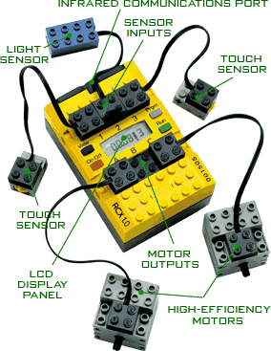
โครงสร้างของ Robot Inv. Sys. 1.5
3 Input
IR
Control
LCD
Key
RCX Brick
3 Output

Slide 9
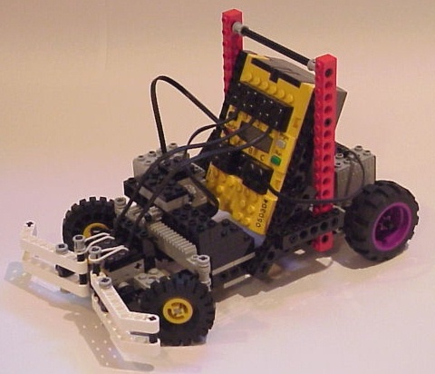
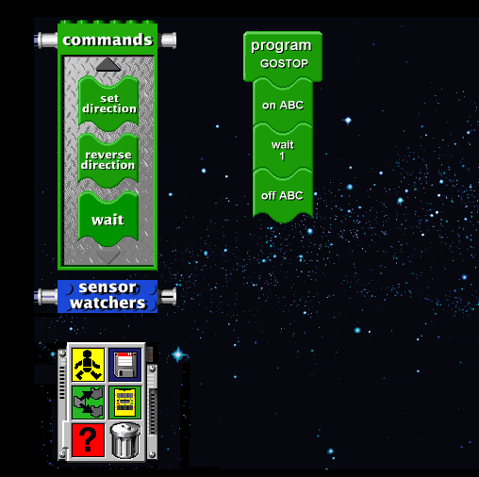
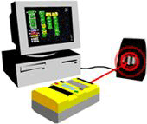
การสร้างหุ่นยนต์ด้วย LEGO Mindstroms
ประกอบหุ่นยนต์
โปรแกรม
ดาวน์โหลด

Slide 10
จุดเด่น,จุดด้อยของ LEGO Mindstroms
จุดเด่น
จุดด้อย
สามารถประกอบเป็นรูปร่างต่างๆได้ง่าย,สวยงาม และ ชิ้นส่วนต่างๆสามารถนำกลับมาใช้ใหม่ได้
เขียนโปรแกรมควบคุมหุ่นยนต์ง่าย
ชิ้นส่วนมีเสถียรภาพดี
โครงสร้างที่ประกอบได้ โดยมากไม่แข็งแรง
ส่วน I/O มีจำกัด ไม่สามารถขยายเพิ่มเติมได้

Slide 11
Micro Robot Developer Kit.
Conceptual Design.

Slide 12
โครงสร้างของชุดพัฒนาหุ่นยนต์ขนาดเล็ก
Controller
Controller H/W
Robot Program
บัสของระบบ
ทำงานโดยส่งผ่านคำสั่ง
Routine
Routine
Input H/W
Output H/W
Input
Output
มีโปรแกรมควบคุมระดับล่างอยู่ภายใน
ทำงานโดยรับคำสั่งจากโมดูลควบคุมหลัก
ทุกชิ้นส่วนถูกสร้างเป็นวงจรสำเร็จรูป

Slide 13

การสร้างเป็นหุ่นยนต์
Not Programmed
MCS-51 Chip
Programmed
เขียนโปรแกรมด้วยภาษา C51
ใช้คำสั่งจาก library สำหรับชุดพัฒนา
โปรแกรมลงตัว MCS-51 โดยตรง

Slide 14
Micro Robot Developer Kit.
The Design of Mic.Bot.Dev.

Slide 15
Top Level Block Diagram
Control
Module
User Interface
Module
Additional
Module
System Bus
Mobile
Module
Infrared
Module
Ultrasonic
Module

Slide 16
System Bus

Slide 17
System Bus
Control
Module
Vcc
GND
INT0
INT1
INT7
IO 0
IO 1
IO7
ACK
SDA
SCL

Slide 18
Bus Protocol
Control
Module
I/O
Module
INT HI
INTLO
INT HI
ACK HI
ACK HI
ACKLO
SDA FREE
SDADATA
SDA FREE
SCL FREE
SCL CLK
SCL FREE

Slide 19
Control Module

Slide 20

Control Module
MicBotDev
Lib.
AT89S8252
nvSRAM
Write
System Bus
C51 Code
RS-232
Converter
Include
C51 Compiler
Serial Port
Intel Hex File

Slide 21
ภายใน MicBotDev Library.
ผู้ใช้
MicBotDev Lib.
Use
I2C Routine
Module Routine
Use
จัดการการรับ/ส่ง I2C
ผู้ใช้ไม่ต้องจัดการ
จัดการการรับ/ส่ง คำสั่ง
ผู้ใช้เรียกใช้งาน
เช่น MT_go_forward

Slide 22
การทำงานของ Module Routine
Call from Main
Int = ‘0’
Wait for Ack=‘0’
Send Command
Time Out
Send or Receive Param
Int = ‘1’
Exit

Slide 23
I/O Module

Slide 24
I/O Module
ชื่อโมดูล
หน้าที่
ชนิด
Stepping Module
ขับเคลื่อนหุ่นยนต์ด้วยสเตปปิ้งมอเตอร์
Output
Servo Module
ขับเคลื่อนหุ่นยนต์ด้วยเซอร์โวมอเตอร์
Output
Infrared Module
ตรวจจับพื้นผิวด้วยแสงอินฟราเรด
Input
Ultrasonic Module
ตรวจจับสิ่งกีดขวางด้วยอัลตราโซนิค
Input
User Interface
Module
ติดต่อกับผู้ใช้ทางคีย์ และ จอ LCD
In/Out

Slide 25
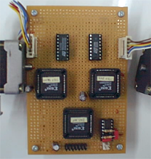
I/O Module with CPLD
การใช้ซีพีแอลดีในการออกแบบวงจรต้องใช้ซีพีแอลดีหลายตัว เนื่องจากวงจรที่สังเคราะห์ได้ไม่สามารถบรรจุลงใน ซีพีแอลดีตัวเดียวได้
ทางเลือกใหม่
MCS-51
สิ้นเปลืองพลังงาน
สิ้นเปลืองอุปกรณ์
ออกแบบยาก
วงจรไม่เสถียร
ใช้ MCS-51 ในการออกแบบ I/O Module

Slide 26
I/O Module with MCS-51
Module Control Program
OPR
AT89C51
I/O Circuit
Control Module
System Bus
Instruction
Result

Slide 27
การทำงานของ I/O Module
Power On
Int=‘0’?
No
Init
Operate
Yes
Ack=‘0’
Receive Command and Param
Ack=‘0’
Int=‘1’?
Yes

Slide 28
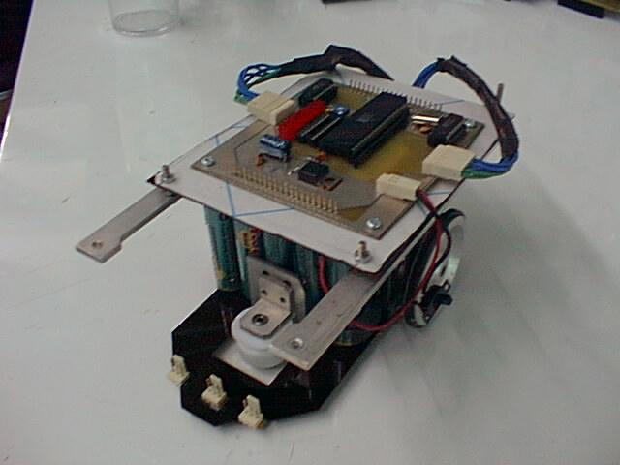
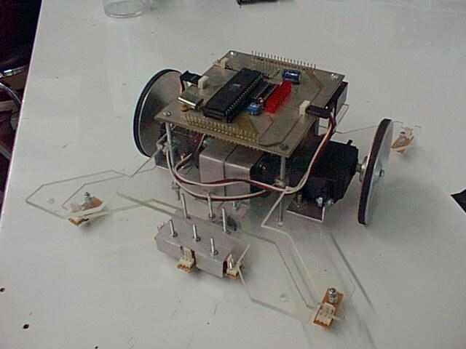
โมดูลขับเคลื่อน
Stepping Motor
Servo Motor

Slide 29
โครงสร้างของโมดูลขับเคลื่อน
AT89C51
Drive Circuit
IC L293D
(ไม่มีในการขับด้วยเซอร์โว)
L Motor
R Motor
System Bus

Slide 30
ความสามารถของโมดูลขับเคลื่อน
มีมอเตอร์ให้เลือก 2 แบบ คือ Stepping,Servo
สั่งให้มอเตอร์หมุนเพื่อพาหุ่นยนต์ไปข้างหน้า,ข้างหลัง,หมุนซ้าย หรือ หมุนขวาได้
ตั้งความเร็วให้กับมอเตอร์ได้ 4 ระดับ
ตั้งเวลาหรือจำนวนสเตปในการหมุนของมอเตอร์ได้
ตั้งรูปแบบการขับสเตปปิ้งมอเตอร์ได้ทั้ง single phase และ double phase

Slide 31
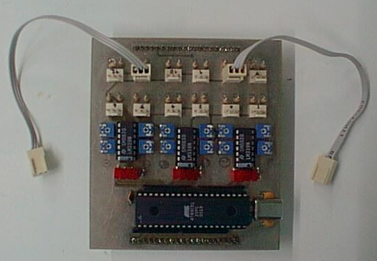
โมดูลอินฟราเรด

Slide 32
โครงสร้างของโมดูลอินฟราเรด
IC LM339N
4 Comparator
AT89C51
IC LM339N
4 Comparator
IC LM339N
4 Comparator
Infrared Sensor 0
Infrared Sensor 1
Infrared Sensor11
System Bus

Slide 33
ความสามารถของโมดูลอินฟราเรด
อ่านค่าจากอินฟราเรดตัวที่ต้องการ
อ่านค่าจากอินฟราเรดทั้งหมด
ตั้งค่า/ยกเลิกให้โมดูลอินฟราเรดสามารถอินเตอร์รัปต์โมดูลควบคุมหลักเมื่อพบรูปแบบของอินฟราเรดที่ต้องการได้

Slide 34
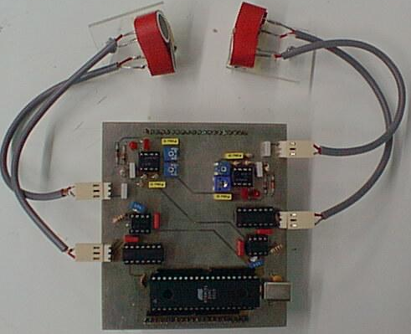
โมดูลอัลตราโซนิค

Slide 35
โครงสร้างของโมดูลอัลตราโซนิค
AT89C51
Ultrasonic
Rx
LM335
555
Timer
40 kHz
Ultrasonic
Tx
Ultrasonic
Rx
LM335
555
Timer
40 kHz
Ultrasonic
Tx
System Bus

Slide 36
ความสามารถของโมดูลอัลตราโซนิค
อ่านค่าจากอัลตราโซนิกทีละตัว หรือ ทั้งสองตัวได้
ตั้งค่า/ยกเลิกให้โมดูลอัลตราโซนิคสามารถอินเตอร์รัปต์โมดูลควบคุมหลักเมื่อพบวัตถุอยู่ในระยะที่ต้องการได้

Slide 37
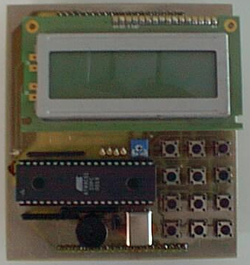
โมดูลติดต่อกับผู้ใช้

Slide 38
โครงสร้างของโมดูลติดต่อกับผู้ใช้
AT89C51
LCD
Buzzer
12 Key
System Bus

Slide 39
ความสามารถของโมดูลติดต่อกับผู้ใช้
แสดงผลออกทางจอ LCD ทีละตัวอักษร , ทั้งข้อความ
ลบหน้าจอ หรือ ตั้งค่าตำแหน่งเคอร์เซอร์
อ่านคีย์ และ ตรวจสอบการกดคีย์
สร้างเสียงความถี่ที่ต้องการได้

Slide 40
Micro Robot Developer Kit.
Testing of Mic.Bot.Dev.

Slide 41
หุ่นยนต์ที่ใช้ทดสอบ
หุ่นยนต์หลบสิ่งกีดขวางที่สามารถโปรแกรมได้
  เป็นหุ่นยนต์ที่สามารถโปรแกรมให้เดินตามที่ต้องการผ่านทางคีย์บอร์ดของโมดูลติดต่อกับผู้ใช้ และ เดินได้โดยไม่ชนสิ่งกีดขวางและไม่ตกโต๊ะ
หุ่นยนต์เดินตามเส้น
  เป็นหุ่นยนต์ที่เดินตามเส้นทางที่สร้างด้วยเทปสีดำบนพื้นโต๊ะสีขาว

Slide 42
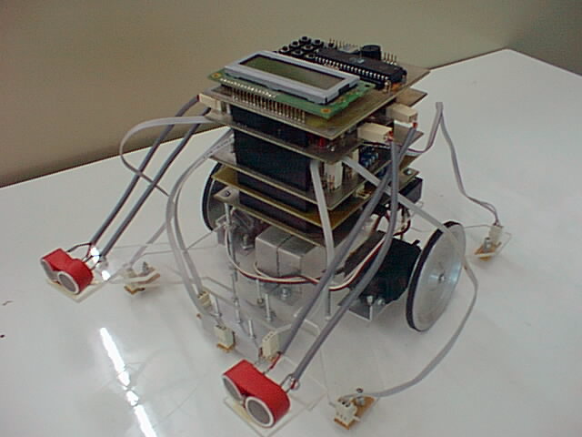
หุ่นยนต์หลบสิ่งกีดขวางที่โปรแกรมได้
โมดูลติดต่อกับผู้ใช้
โมดูลอินฟราเรด
โมดูลอัลตราโซนิค
โมดูลขับเคลื่อน
โมดูลควบคุมหลัก
เซนเซอร์อินฟราเรดตรวจการตกโต๊ะ
เซนเซอร์อัลตราโซนิคตรวจสิ่งกีดขวาง

Slide 43
โปรแกรมหุ่นยนต์หลบสิ่งกีดขวางที่โปรแกรมได้
Power Up
Get Pattern
Dir and Time
Run
No
Have Cmd
Yes
Send Cmd to
Mobile Module
Stop
US or IF
Detect?
Yes
Backward
Turnaround
No
Yes
Cmd
Timeout?
No

Slide 44
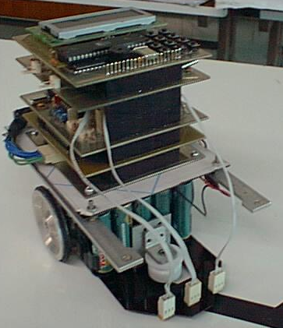
หุ่นยนต์เดินตามเส้น
โมดูลติดต่อกับผู้ใช้
โมดูลควบคุมหลัก
โมดูลอินฟราเรด
เซนเซอร์อินฟราเรด
ตรวจจับเส้นทางเดิน
โมดูลขับเคลื่อน
เส้นทางเดิน

Slide 45
การทำงานของหุ่นยนต์เดินตามเส้น
Go Forward
Turn Left
Turn Right
Go Backward

Slide 46
จุดที่น่าสนใจ
สามารถโปรแกรมหุ่นยนต์แต่ละตัวให้ทำงานทั้งแบบหลบสิ่งกีดขวางและเดินตามเส้นไว้ล่วงหน้า หากต้องการเปลี่ยนหน้าที่การทำงานก็เพียงเปลี่ยนโปรแกรมภายในแล้วเปลี่ยนโมดูล I/O เช่นเพิ่มโมดูลอัลตราโซนิคเข้าไปในหุ่นยนต์เดินตามเส้นเพื่อเปลี่ยนเป็นหุ่นยนต์หลบสิ่งกีดขวาง
สามารถเปลี่ยนโมดูลขับเคลื่อนได้โดยที่ไม่ต้องเปลี่ยนโปรแกรมการทำงาน
ในอนาคตสามารถสร้างโมดูลมาเพิ่มได้อย่างเช่นสร้างโมดูลสำหรับดูดฝุ่นมาติดกับหุ่นยนต์หลบสิ่งกีดขวางเพื่อให้ดูดฝุ่นในบ้าน
ลำดับของแต่ละโมดูลสามารถสลับกันได้ ช่วยให้การประกอบง่ายขึ้น

Slide 47
Micro Robot Developer Kit.
สรุป และ แนวทางในการพัฒนาต่อ

Slide 48
จุดเด่นเหนือ LEGO Mindstroms
สามารถพัฒนาและรองรับโมดูล I/O แบบใหม่ขึ้นมาได้ไม่จำกัดไม่ว่าจะพัฒนามากี่รุ่นขอให้มี Bus Protocol แบบนี้ก็สามารถใช้ได้
การทำงานเป็นแบบการส่งคำสั่งทำให้โมดูลที่คล้ายกันสามารถทดแทนกันได้โดยที่ไม่ต้องเปลี่ยนโปรแกรมในโมดูลควบคุมหลัก
วิธีการต่อเป็นชั้นๆโดยใช้คอนเน็กเตอร์ทำให้ได้โครงสร้างที่แข็งแรง

Slide 49
ความสำเร็จ
ชุดพัฒนาหุ่นยนต์ช่วยให้การสร้างหุ่นยนต์เป็นไปได้อย่างง่าย สะดวก และ รวดเร็ว
ชุดพัฒนาหุ่นยนต์ที่สร้างขึ้นมามีขีดความสามารถระดับหนึ่ง และ สามารถพัฒนาให้มีขีดความสามารถสูงกว่านี้ เพื่อรองรับงานที่มีความซับซ้อน หรือ นำไปผลิตในเชิงพาณิชย์ได้
ชุดพัฒนาหุ่นยนต์ในโครงงานนี้ ได้นำไปแสดงในงานวิศวะลาดกระบังประยุกต์ 2000 ซึ่งได้รับความสนใจจากผู้ชมเป็นจำนวนมาก
ได้รับความสนใจจากรายการ Generation Five มาถ่ายทำไปออกอากาศทางช่อง 5

Slide 50
แนวทางในการพัฒนาต่อ
สร้างซอฟต์แวร์ที่ช่วยในการโปรแกรมหุ่นยนต์ เช่นเดียวกับ LEGO Mindstroms
สร้างโมดูล I/O ชนิดใหม่ขึ้นมาเช่น โมดูลรับส่งข้อมูลแบบไร้สาย เป็นต้น
ขยายขีดความสามารถของแต่ละโมดูล โดยสร้างชุดคำสั่งให้มากขึ้น
ปรับปรุงระบบบัสให้สามารถรองรับอุปกรณ์ได้มากกว่าเดิม
เปลี่ยนตัวควบคุมโมดูล I/O ให้มีขนาดเล็ก และ ถูกกว่าเดิม อาจโดยการใช้ AT89C2051 หรือ PIC แทน

